Slide 1

证道
忠心的管家
讲员:韦焜墀牧师

Slide 2


倫敦华人浸信会
London Chinese Baptist Church
2014-2-23
韦焜墀牧师
Rev Edward Wei
忠心
的管家
(西1:1-12)

Slide 3

倫敦华人浸信会
2014主题:
忠心的管家
。

Slide 4

「管家」是什么意思?
「管家」
原文是oikonomos
与家庭有关
** 家庭中的成员
** 可能是属於那家庭的奴隶

Slide 5
在家里
在觀念上，
管家不是等於管理員。
我們是在自己的家中作管家。
西1:12
又感谢父、叫我们能与众圣徒在光明中同得基业．

Slide 6

作管家
的
基本素质

Slide 7
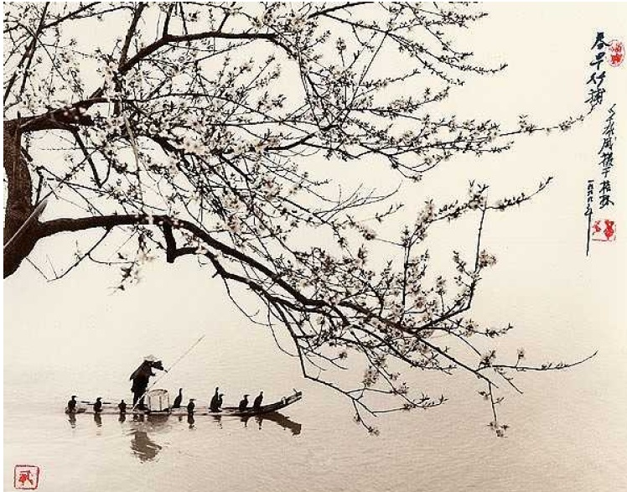
管家与
一般工人和労工不一样。
但求完成任务，
只是「交差」。

Slide 8
西1:1-8

Slide 9
歌罗西弟兄姊妹
是有忠心(1:2)的弟兄姊妹
与管家

Slide 10
这是真实的，
因为有忠心的弟兄与同工以巴弗(1:7)的见证(1:8)

Slide 11
歌罗西有忠心,因为
在基督耶稣里的信心(1:4)、
向众圣徒的爱心(1:4)．
真知道神恩惠福音真理道上的盼望(1:5)。

Slide 12
正是林前13:13
如今常存的
有信、
有望、
有爱。

Slide 13

信

Slide 14

西1:4
在基督耶稣里的信心。

Slide 15
我们生命和事奉
最重要的就是信心。
信心就是
我们对主耶稣的信任，是我们与神关系的根基。

Slide 16
人类犯罪堕落
就是对神的不信任
创2:9, 16-17;3:1-4

Slide 17
耶和华神使各样的树从地里长出来、可以悦人的眼目、其上的果子好作食物．园子当中又有生命树、和分别善恶的树。16 耶和华神吩咐他说、园中各样树上的果子、你可以随意吃17 只是分别善恶树上的果子、你不可吃、因为你吃的日子必定死。

Slide 18
耶和华神所造的、惟有蛇比田野一切的活物更狡猾。蛇对女人说、神岂是真说、不许你们吃园中所有树上的果子么。

Slide 19
2 女人对蛇说、园中树上的果子我们可以吃．3 惟有园当中那棵树上的果子、神曾说、你们不可吃、也不可摸、免得你们死。
4 蛇对女人说、
你们不一定死...。

Slide 20
我们得救称义成圣，
都是因着信：
罗1:17
因为神的义、正在这福音上显明出来．这义是本于信、以致于信．如经上所记、『义人必因信得生。』

Slide 21
加2:16-20; 5:25
既知道人称义、不是因行律法、乃是因信耶稣基督、连我们也信了基督耶稣、使我们因信基督称义、不因行律称义．

Slide 22
20我已经与基督同钉十架.现在活着的、不再是我、乃是基督在我里面活着.并且我如今在肉身活着、是因信神的儿子而活、
他是爱我、为我舍己。

Slide 23
5:25
我们若是靠圣灵得生、
就当靠圣灵行事。

Slide 24
主耶稣
在太25:14-30的比喻中，那不忠心的仆人是又恶又懒又无用，
其实就是
他不信任他的主人：

Slide 25
太25:24-25
那领一千的、也来说、主阿、我知道你是忍心的人、没有种的地方要收割、没有散的地方要聚敛．25 我就害怕、去把你的一千银子埋藏在地里...。

Slide 26
罗14:23
凡不出于信心的都是罪。

Slide 27
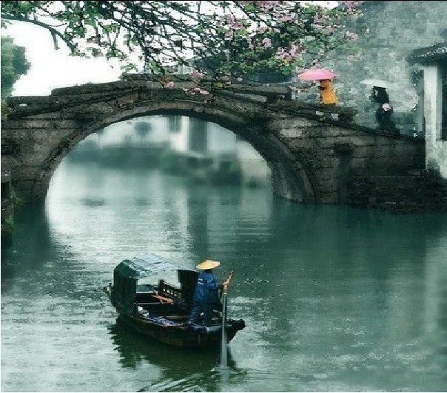
爱

Slide 28
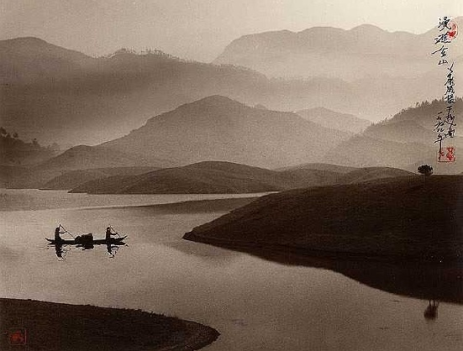
西1:4
向众圣徒的爱心。

Slide 29
作神的管家，
没有爱是不可能的。
这是最大的诫命，
包含了所有的诫命。

Slide 30
太22:37-40
耶稣对他说、你要尽心、尽性、尽意、爱主你的神。38 这是诫命中的第一、且是最大的。39 其次也相仿、就是要爱人如己。40 这两条诫命、是律法和先知一切道理的总纲。

Slide 31
也是主耶稣
给我们的新命令。

Slide 32
约13:34-35
我赐给你们一条新命令、乃是叫你们彼此相爱．
我怎样爱你们、你们也要怎样相爱。3
5 你们若有彼此相爱的心、众人因此就认出你们是我的门徒了。

Slide 33
没有爱，
什么也不能作：

Slide 34
林前13:1-3
我若能说万人的方言、并天使的话语、却没有爱、我就成了鸣的锣、响的钹一般。

Slide 35
2 我若有先知讲道之能、也明白各样的奥秘、各样的知识．而且有全备的信、叫我能彀移山、却没有爱、我就算不得什么。3 我若将所有的赒济穷人、又舍己身叫人焚烧、却没有爱、仍然与我无益。

Slide 36

望

Slide 37
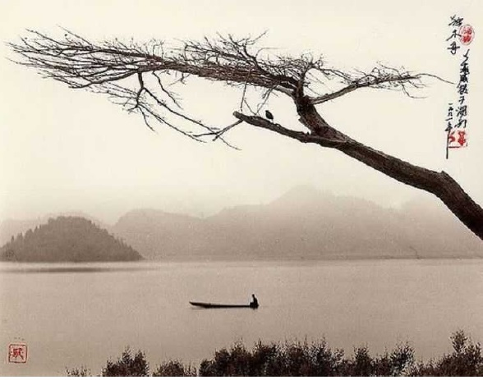
西1:5-6
是为那给你们存在天上的盼望．这盼望就是你们从前在福音真理的道上所听见的．6这福音传到你们那里、也传到普天之下、并且结果增长、如同在你们中间、自从你们听见福音、真知道神恩惠的日子一样．

Slide 38
我们相信福音
接待信靠主，
便有盼望。
罗1:16
我不以福音为耻．这福音本是神的大能、要救一切相信的、

Slide 39
林前15:19-20
我们若靠基督、只在今生有指望、就算比众人更可怜。20但基督已经从死里复活、成为睡了之人初熟的果子。

Slide 40
帖前4:16-17
因为主必亲自从天降临、有呼叫的声音、和天使长的声音、又有神的号吹响．那在基督里死了的人必先复活。17 以后我们这活着还存留的人、必和他们一同被提到云里、在空中与主相遇．这样、我们就要和主永远同在。

Slide 41
约10:10
我来了、
是要叫羊[或作人]
得生命、
并且得的更丰盛。

Slide 42
可10:29-30
耶稣说、我实在告诉你们、人为我和福音、撇下房屋、或是弟兄、姐妹、父母、儿女、田地。30 没有不在今世得百倍的、就是房屋、弟兄、姐妹、母亲、儿女、田地、并且要受逼迫．在来世必得永生。

Slide 43
林后4:16-18
所以我们不丧胆．外体虽然毁坏、内心却一天新似一天。17 我们这至暂至轻的苦楚、要为我们成就极重无比永远的荣耀。18 原来我们不是顾念所见的、乃是顾念所不见的．因为所见的是暂时的、所不见的是永远的。

Slide 44
林前15:58
所以我亲爱的弟兄们、你们务要坚固不可摇动、常常竭力多作主工、
因为知道你们的劳苦、在主里面不是徒然的。

Slide 45

怎样
作管家：
西1:9-11

Slide 46

不住的
祷告祈求

Slide 47
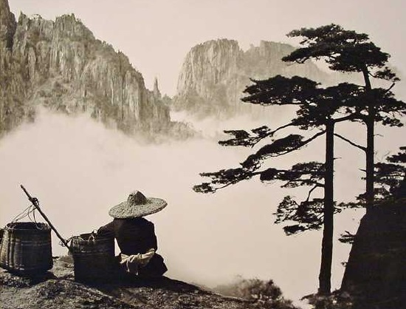
管家须要听到主人的吩咐，因此我们必须：
「不住的祷告祈求」。

Slide 48
祷告，
不单是要常常祷告
(路18:1)，
更要不住的祷告
(帖前5:17)

Slide 49
腓4:6
应当一无罣虑、
只要凡事借着祷告、祈求、和感谢、
将你们所要的告诉神。

Slide 50

满心知道
神的旨意

Slide 51
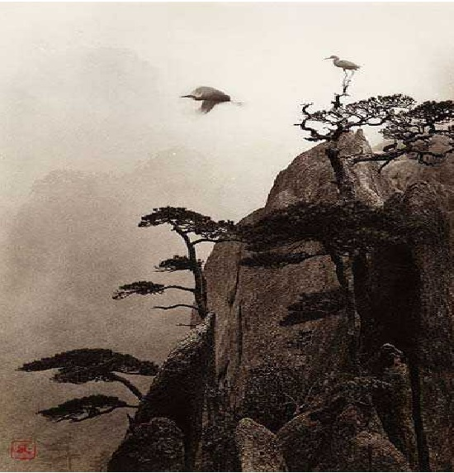
管家也需要
明白主人的心意，
因此我们要学习：
「在一切属灵的智慧悟性上、
满心知道神的旨意」。

Slide 52
林前2:1-16
6 然而在完全的人中、我们也讲智慧．但不是这世上的智慧、也不是这世上有权有位将要败亡之人的智慧．8 这智慧世上有权有位的人没有一个知道的．他们若知道、就不把荣耀的主钉在十字架上了

Slide 53
9 如经上所记、『神为爱他的人所豫备的、是眼睛未曾看见、耳朵未曾听见、人心也未曾想到的。』10 只有神借着圣灵向我们显明了．因为圣灵参透万事、就是神深奥的事也参透了。

Slide 54
12 我们所领受的、并不是世上的灵、乃是从神来的灵、叫我们能知道神开恩赐给我们的事。13 并且我们讲说这些事、不是用人智慧所指教的言语、乃是用圣灵所指教的言语、将属灵的话解释属灵的事。

Slide 55

凡事蒙他喜悦、
在一切善事上结果子

Slide 56
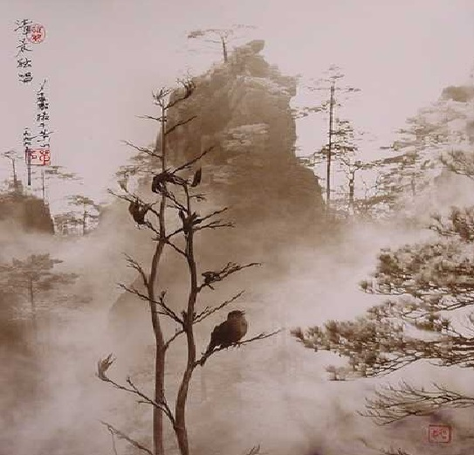
主人对管家
称职的期望，
正是
「行事为人对得起主、
凡事蒙他喜悦、
在一切善事上结果子」

Slide 57

多知道神

Slide 58
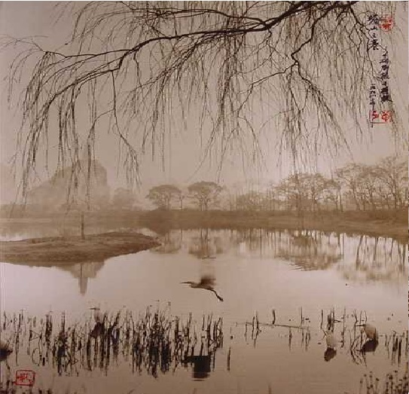
主人更愿意管家
成为资深的「老」管家：
「渐渐的多知道神．
照他荣耀的权能、
得以在各样的力上加力、
凡事欢欢喜喜的忍耐宽容」。

Slide 59
渐渐的多知道神．
认识神

Slide 60
「照他荣耀的权能、得以在各样的力上加力、」我们是与神同工，
力上加力dunamoo
即成事的能力，
更是圣灵的工作。

Slide 61
「凡事欢欢喜喜的忍耐宽容。」
「忍耐」即steadfast
坚定的、踏实的、固定的、不变的，

Slide 62
林前9:26
所以我奔跑、不像无定向的．我斗拳、不像打空气的。
稳步前往、
向着标干真跑

Slide 63
「寛容」即耐心等待加6:9
我们行善、
不可丧志．
若不灰心、
到了时候、就要收成。

Slide 64
全然为你

Slide 65

我将生命 交在你手中
献上一切 给你主
我的世界 全在你手里
我属于你 到永远

Slide 66
耶稣我心相信你
耶稣我心属于你
活着全都为了你
歌唱也为了你
全然为你

Slide 67
与你同行 到天涯海角
不论悲喜 我信靠你
主我愿意 活出你旨意
活出你应许 到永远

Slide 68
耶稣我心相信你
耶稣我心属于你
活着全都为了你
歌唱也为了你

Slide 69
耶稣我心相信你
耶稣我心属于你
活着全都为了你
歌唱也为了你
全然为你

Slide 70
全然为你
全然为你
全然为你
…

Slide 71
主我敬拜, 主我敬拜你
主我敬拜, 主我敬拜你
主我敬拜, 主我敬拜你
…

Slide 72
耶稣我心相信你
耶稣我心属于你
活着全都为了你
歌唱也为了你

Slide 73
耶稣我心相信你
耶稣我心属于你
活着全都为了你
歌唱也为了你
全然为你

Slide 74
耶稣我心相信你
耶稣我心属于你
活着全都为了你
歌唱也为了你
全然为你

Slide 75
全然为你
全然为你
全然为你
…

Slide 76
主我敬拜, 主我敬拜你
主我敬拜, 主我敬拜你
主我敬拜, 主我敬拜你
…

Slide 77


